Slide 1
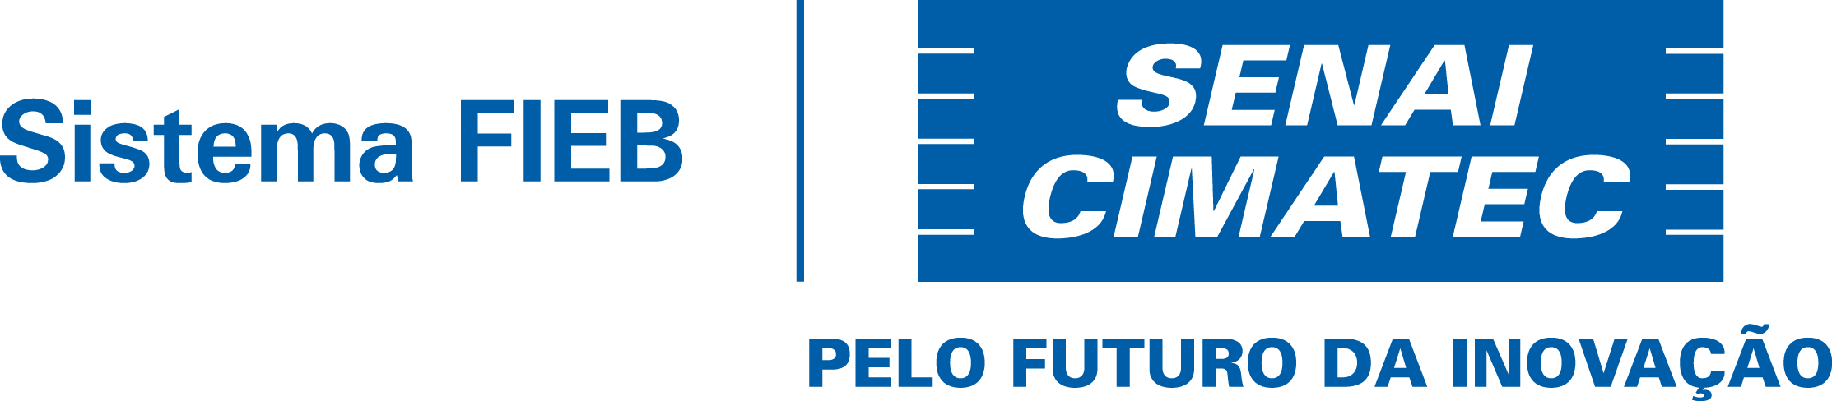
THEOPRAX
GP: Samara Queiroz dos Santos
Engenharia Civil 2017.1
Orientador: Moisés Ferreira Eleutério Silva
Co-orientadora: Juliana Sampaio Álvares
Empresa atendida: RTEC - Tecnologia em Revestimentos
Docente: João Lucas da Hora de Jesus
Coordenadora: Luara Batalha Vieira

Slide 2
Tecnologia de mapeamento 3D para a otimização de projetos e processos de fachadas industrializadas em ACM

Slide 3
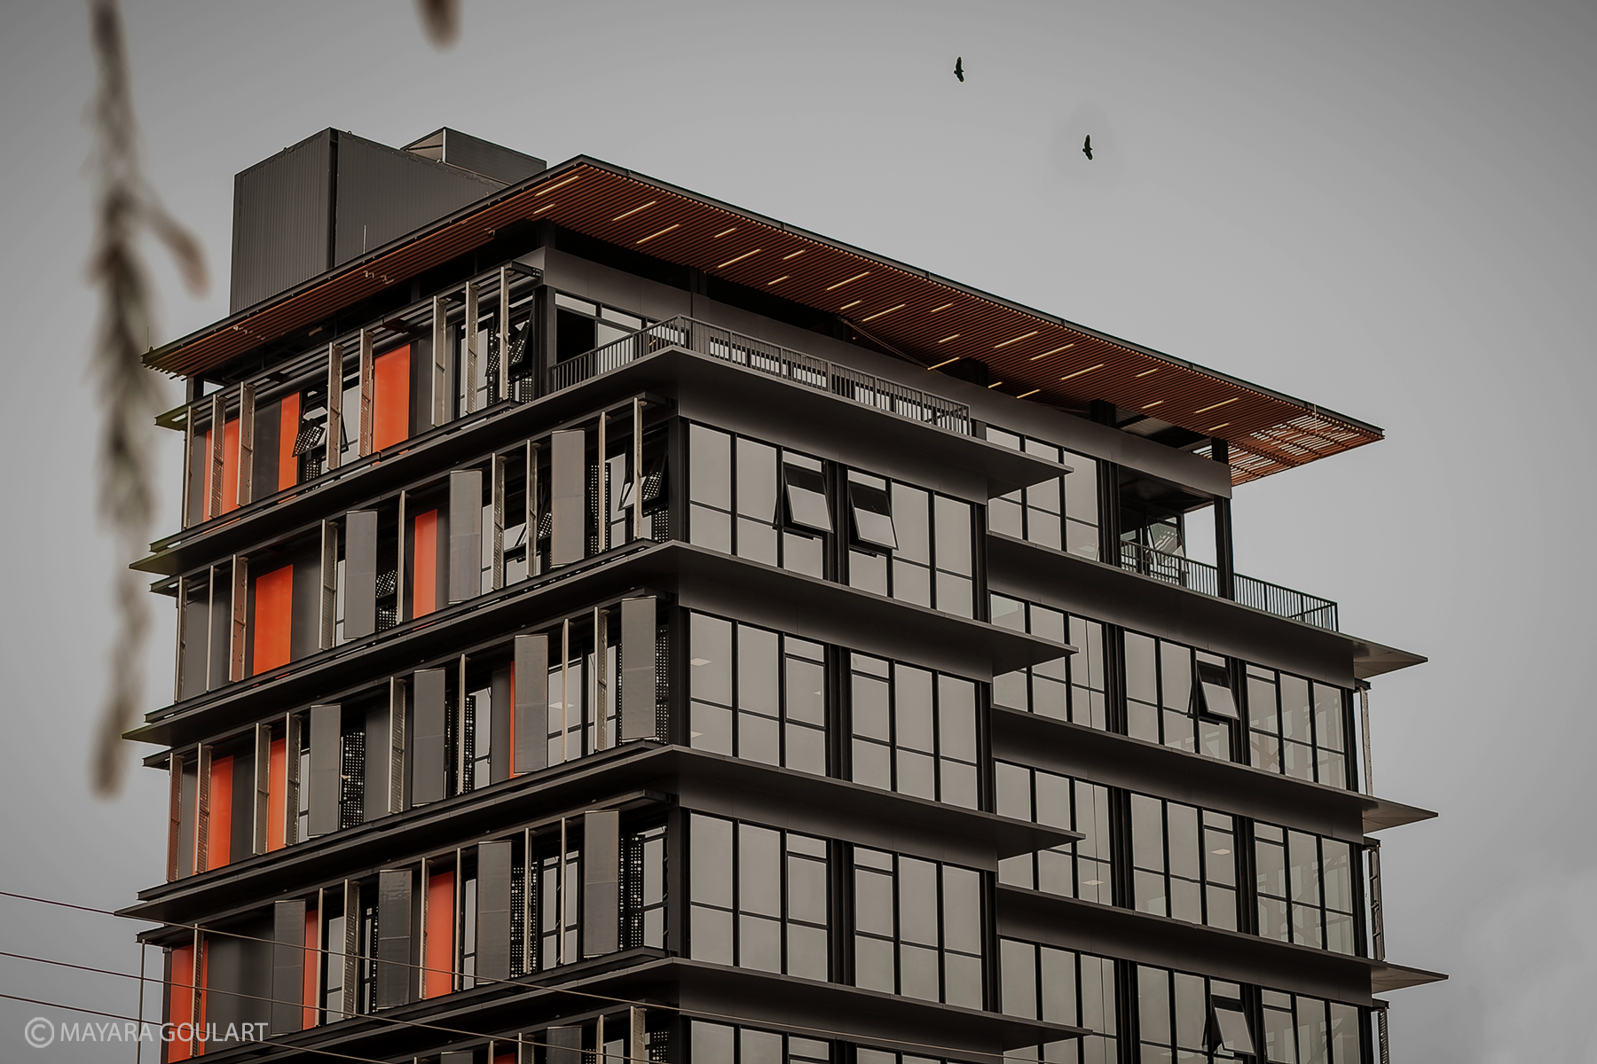
ESTÍMULO À INDUSTRIALIZAÇÃO
  Redução da variabilidade;
  Aumento da produtividade;
  Redução de custos.
Fonte: Brasil ao Cubo (2021).
Apresentação Theoprax - Samara Queiroz
Tecnologia de mapeamento 3D para a otimização de projetos e processos de fachadas industrializadas em ACM

Slide 4
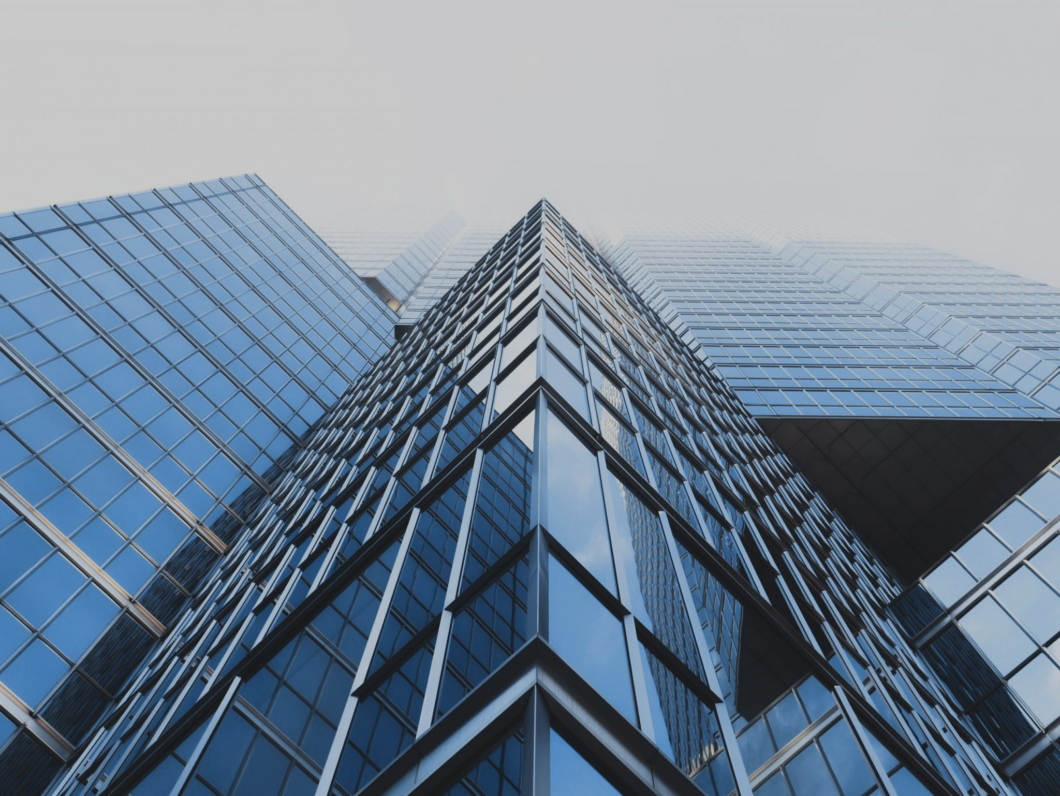
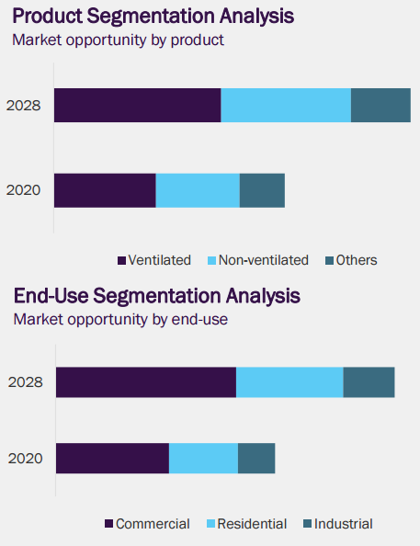
FACHADAS NÃO ADERIDAS
  Controle tecnológico;
  Velocidade de montagem
e execução;
  Redução de patologias.
Fonte: Brasil ao Cubo (2021).
Fonte: Grand View Research (2020).
Apresentação Theoprax - Samara Queiroz
Tecnologia de mapeamento 3D para a otimização de projetos e processos de fachadas industrializadas em ACM

Slide 5
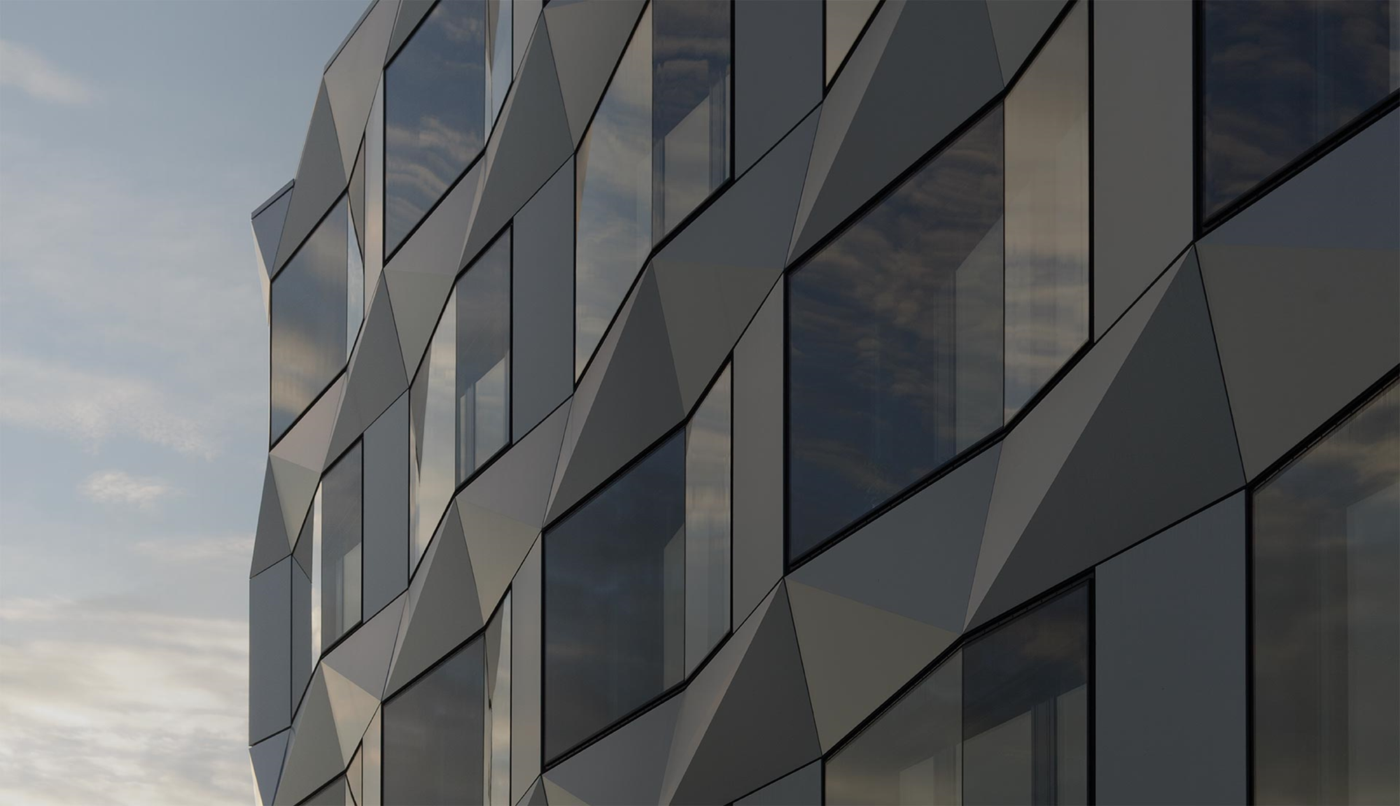
FACHADAS EM ACM
  Flexibilidade construtiva;
  Durabilidade;
  Leveza da estrutura;
  Fácil manutenção.
Fonte: Brasil ao Cubo (2021).
Fonte: Alucobond (2021).
Apresentação Theoprax - Samara Queiroz
Tecnologia de mapeamento 3D para a otimização de projetos e processos de fachadas industrializadas em ACM

Slide 6

Fonte: Brasil ao Cubo (2021).
Fonte: Alucobond (2021).
Apresentação Theoprax - Samara Queiroz
Tecnologia de mapeamento 3D para a otimização de projetos e processos de fachadas industrializadas em ACM

Slide 7
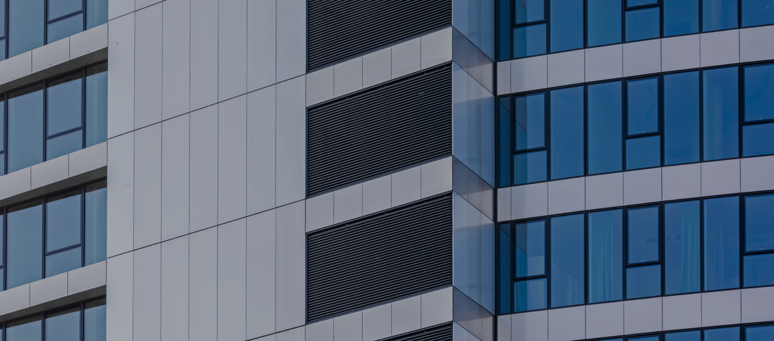
DESAFIO
Medição “in loco”
Métodos manuais
Grau de incerteza e dificuldade logística
Fonte: Brasil ao Cubo (2021).
Apresentação Theoprax - Samara Queiroz
Tecnologia de mapeamento 3D para a otimização de projetos e processos de fachadas industrializadas em ACM

Slide 8
MAPEAMENTO 3D
São sistemas que captam diretamente a geometria 3D da superfície, gerando nuvens de pontos com o registro da coordenada 3D de cada ponto na medida em que é realizada a varredura da área de interesse (REMONDINO, 2011; MELO JÚNIOR, 2016)
Fonte: Brasil ao Cubo (2021).
Fonte: Alucobond (2021).
Apresentação Theoprax - Samara Queiroz
Tecnologia de mapeamento 3D para a otimização de projetos e processos de fachadas industrializadas em ACM

Slide 9
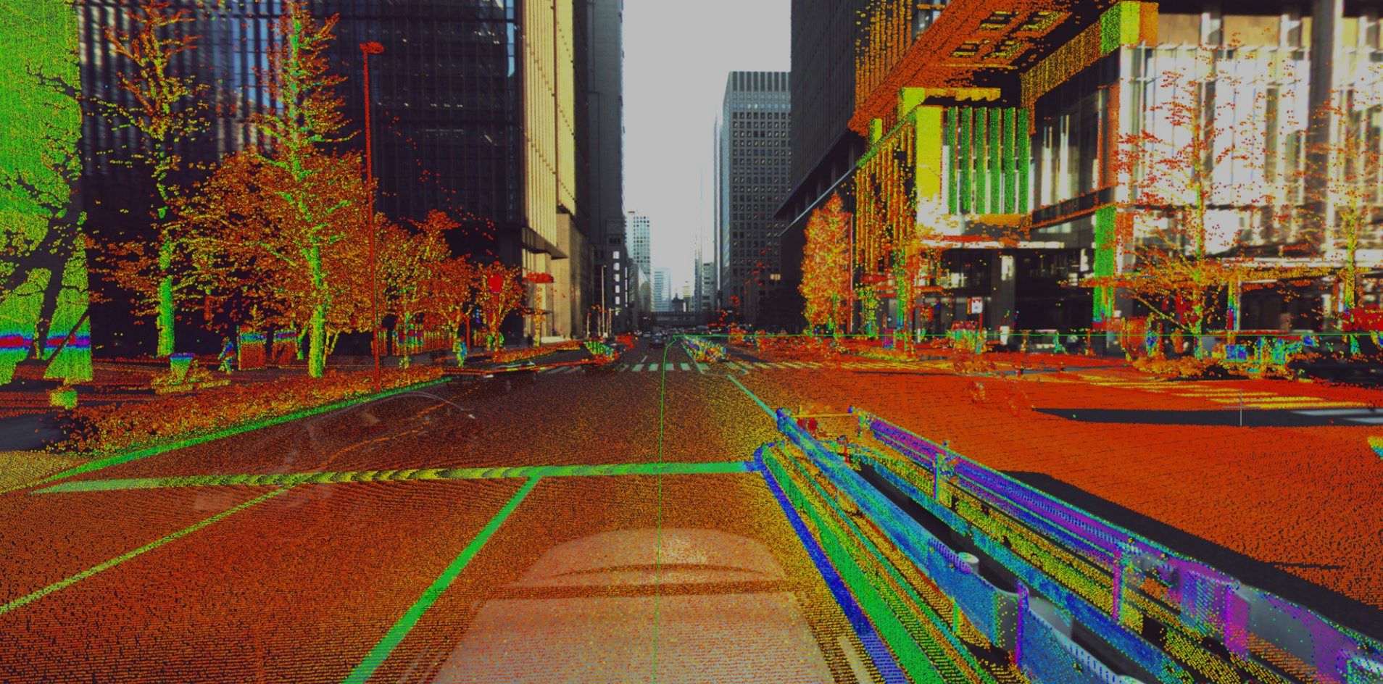
MAPEAMENTO 3D
  Promover a agilidade e execução da coleta de dados;
  Fotogrametria X Laser Scanner;
  Tecnologia Light Detection And Ranging - LIDAR
Fonte: Brasil ao Cubo (2021).
Fonte: Alucobond (2021).
Apresentação Theoprax - Samara Queiroz
Tecnologia de mapeamento 3D para a otimização de projetos e processos de fachadas industrializadas em ACM

Slide 10
MAPEAMENTO 3D
VANTAGENS:
  Boa precisão tanto para formas complexas e irregulares como para superfícies lisas e homogêneas (GROETELAARS; AMORIM, 2012);
  Velocidade de captura;
  Integração entre os dados reais que se encontram em campo e o ambiente digital (BRAUN et al. 2015)
Fonte: Brasil ao Cubo (2021).
Fonte: Alucobond (2021).
Apresentação Theoprax - Samara Queiroz
Tecnologia de mapeamento 3D para a otimização de projetos e processos de fachadas industrializadas em ACM

Slide 11
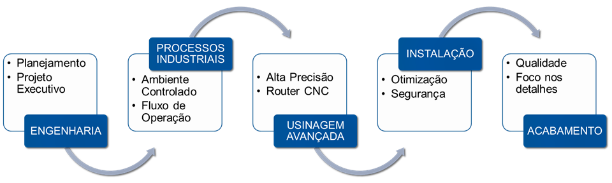
OBJETO DE ESTUDO
DIFERENCIAIS DO CLIENTE
Fonte: Brasil ao Cubo (2021).
Fonte: Alucobond (2021).
Apresentação Theoprax - Samara Queiroz
Tecnologia de mapeamento 3D para a otimização de projetos e processos de fachadas industrializadas em ACM

Slide 12
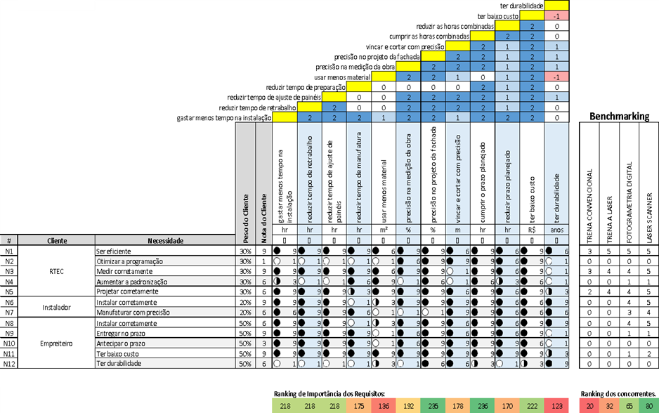


Slide 13
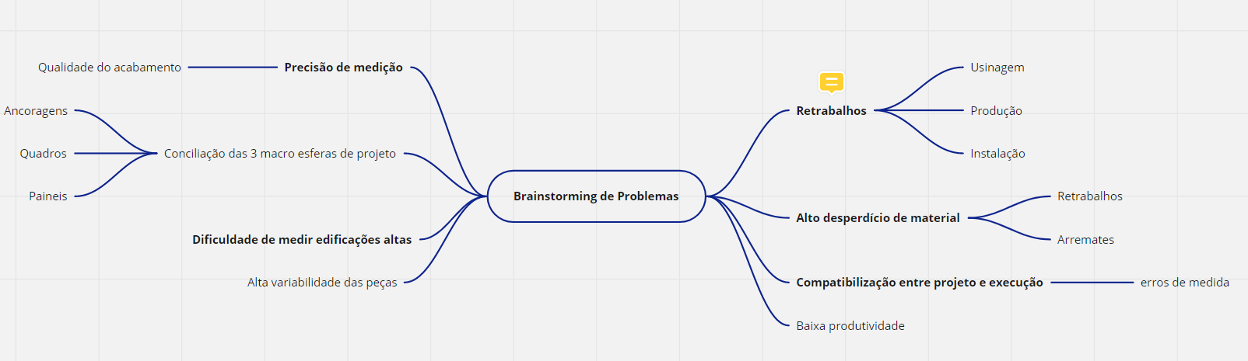
OBJETO DE ESTUDO
PROBLEMAS E GARGALOS
Fonte: Brasil ao Cubo (2021).
Fonte: Alucobond (2021).
Apresentação Theoprax - Samara Queiroz
Tecnologia de mapeamento 3D para a otimização de projetos e processos de fachadas industrializadas em ACM

Slide 14
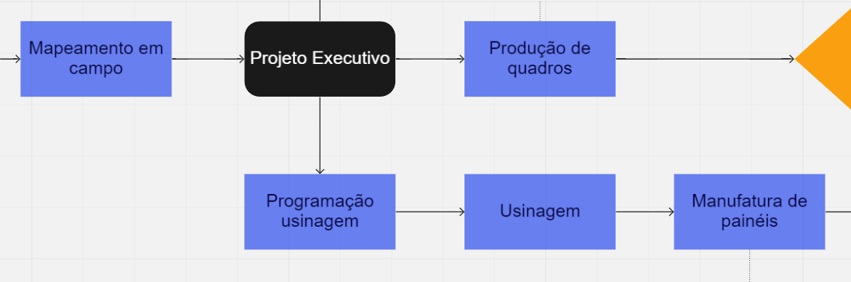
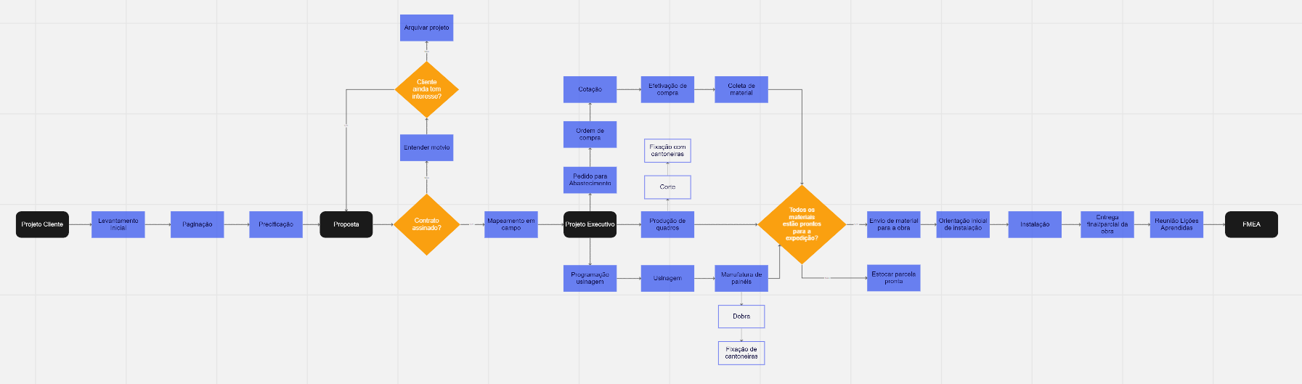
OBJETO DE ESTUDO
FLUXO GLOBAL DE PROCESSO
Fonte: Brasil ao Cubo (2021).
Fonte: Alucobond (2021).
Apresentação Theoprax - Samara Queiroz
Tecnologia de mapeamento 3D para a otimização de projetos e processos de fachadas industrializadas em ACM

Slide 15
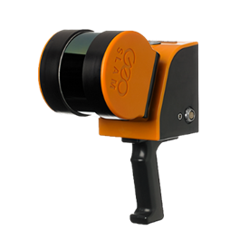
EQUIPAMENTO LASER SCANNER
  Equipamento portátil;
  Custo x benefício;
  Leitura de 300 mil pontos/s;
  Qtd. de sensores: 16;
  Precisão de até 6mm;
  Alcance de 100 metros;
GeoSLAM ZEB Horizon
Fonte: Brasil ao Cubo (2021).
Fonte: Alucobond (2021).
Apresentação Theoprax - Samara Queiroz
Tecnologia de mapeamento 3D para a otimização de projetos e processos de fachadas industrializadas em ACM

Slide 16
VERSÃO BETA
  Edificação de 1 pav;
  Área espelho frontal: 70 m²;
  Substrato de concreto;
  Superfície regular;
  Adquirir know-how da tecnologia.
Fonte: Brasil ao Cubo (2021).
Fonte: Alucobond (2021).
Apresentação Theoprax - Samara Queiroz
Tecnologia de mapeamento 3D para a otimização de projetos e processos de fachadas industrializadas em ACM

Slide 17
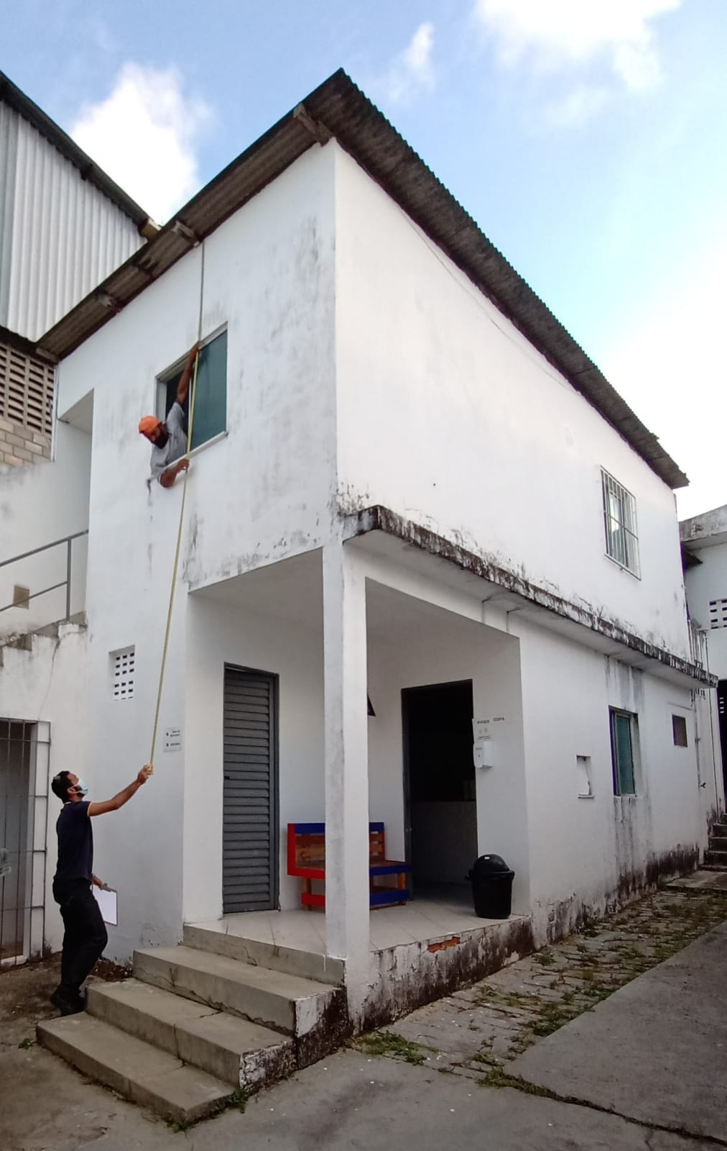
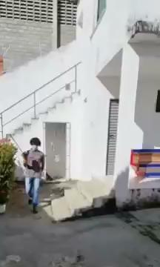
VERSÃO BETA
Fonte: Brasil ao Cubo (2021).
Fonte: Alucobond (2021).
Apresentação Theoprax - Samara Queiroz
Tecnologia de mapeamento 3D para a otimização de projetos e processos de fachadas industrializadas em ACM

Slide 18
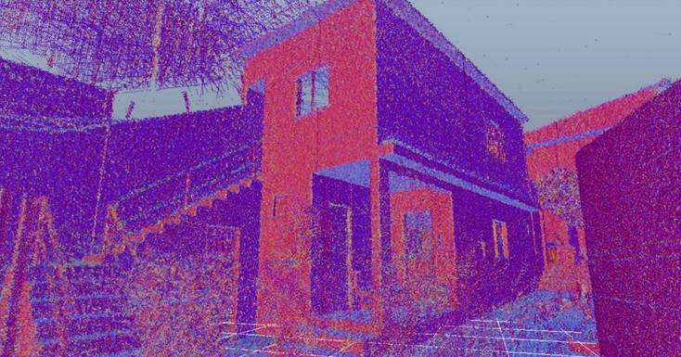
VERSÃO BETA
Fonte: Brasil ao Cubo (2021).
Fonte: Alucobond (2021).
Apresentação Theoprax - Samara Queiroz
Tecnologia de mapeamento 3D para a otimização de projetos e processos de fachadas industrializadas em ACM

Slide 19
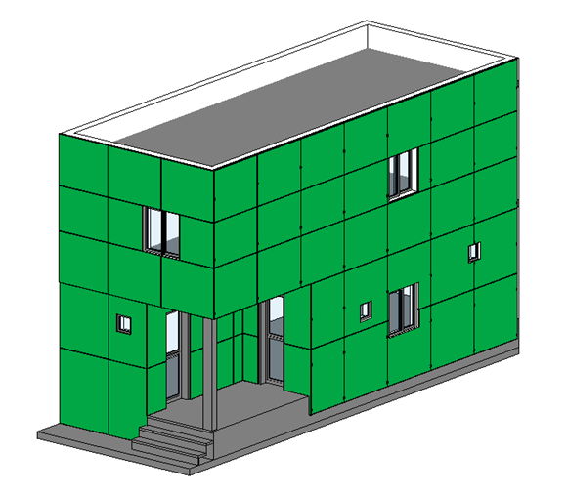
VERSÃO BETA
Modelagem da estrutura principal;
Modelagem dos elementos da fachada: ancoragens, quadros e painéis ACM.
Fonte: Brasil ao Cubo (2021).
Fonte: Alucobond (2021).
Apresentação Theoprax - Samara Queiroz
Tecnologia de mapeamento 3D para a otimização de projetos e processos de fachadas industrializadas em ACM

Slide 20
VERSÃO ALFA
  Estrutura metálica treliçada;
  Altura 7 metros;
  Área espelho frontal: 150 m²;
  Utilização de marcadores;
  Obstáculos.
Fonte: Brasil ao Cubo (2021).
Fonte: Alucobond (2021).
Apresentação Theoprax - Samara Queiroz
Tecnologia de mapeamento 3D para a otimização de projetos e processos de fachadas industrializadas em ACM

Slide 21
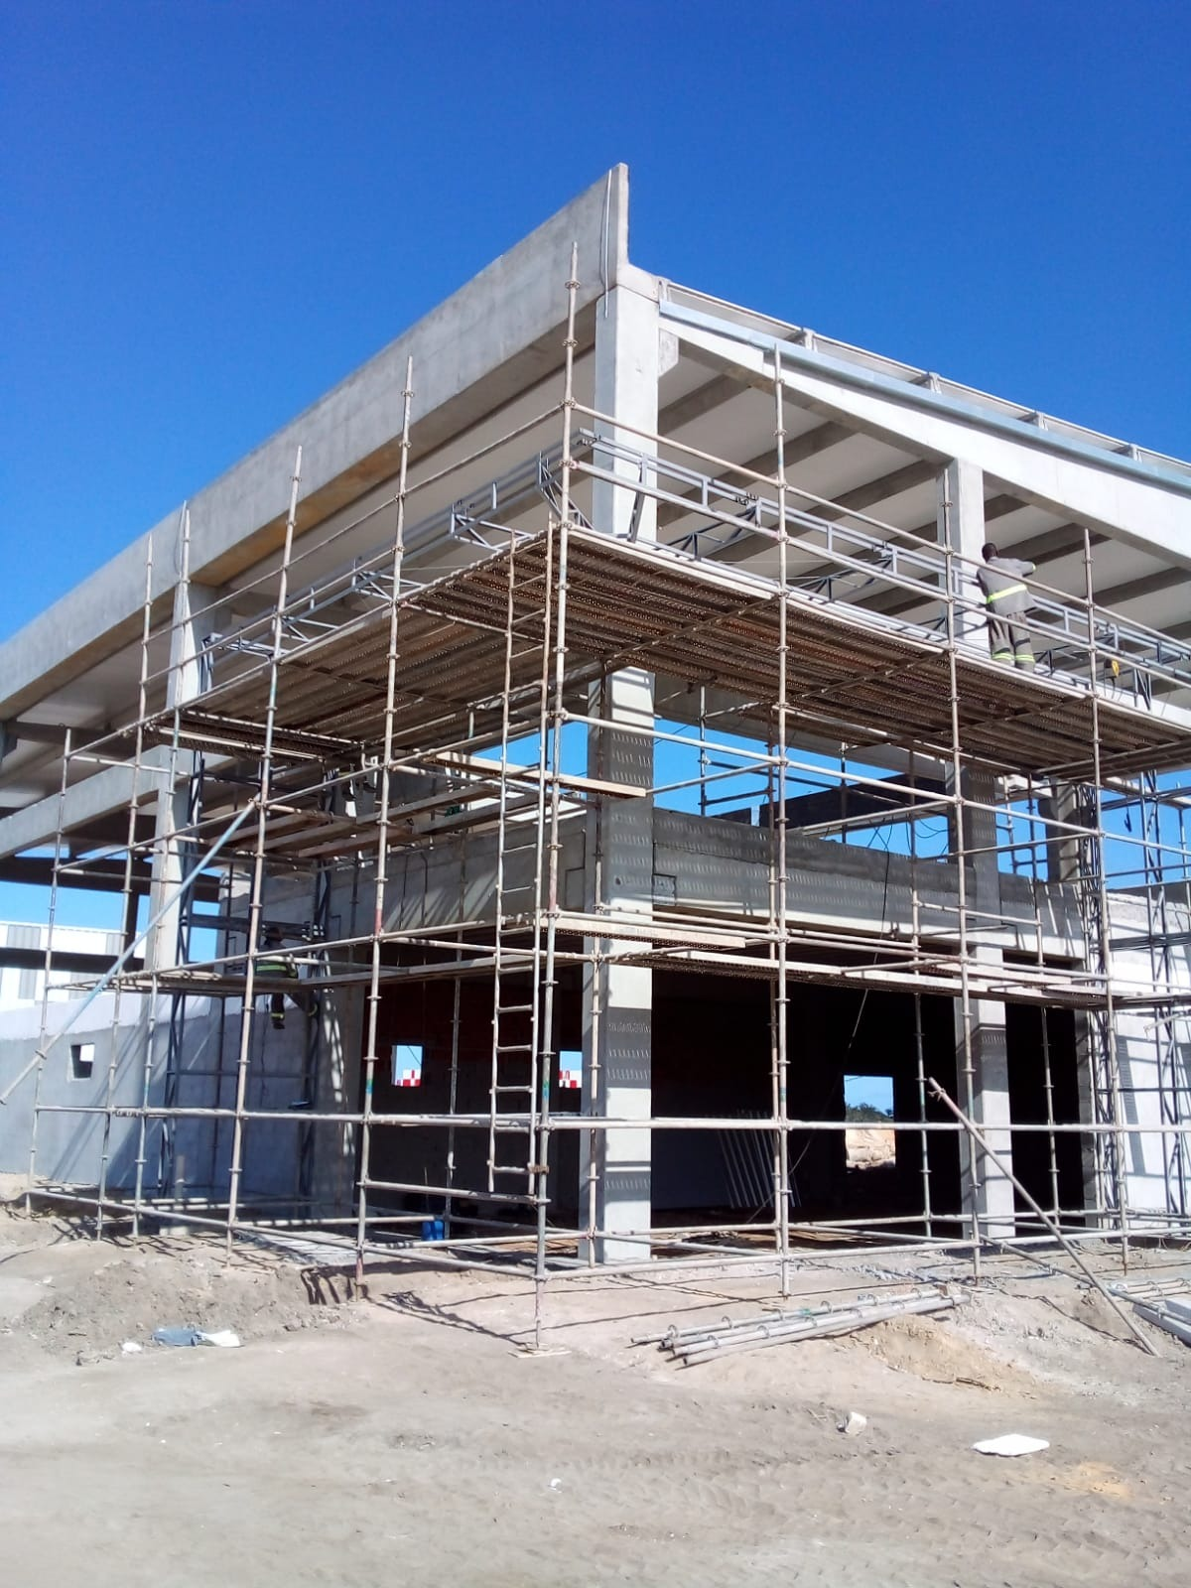
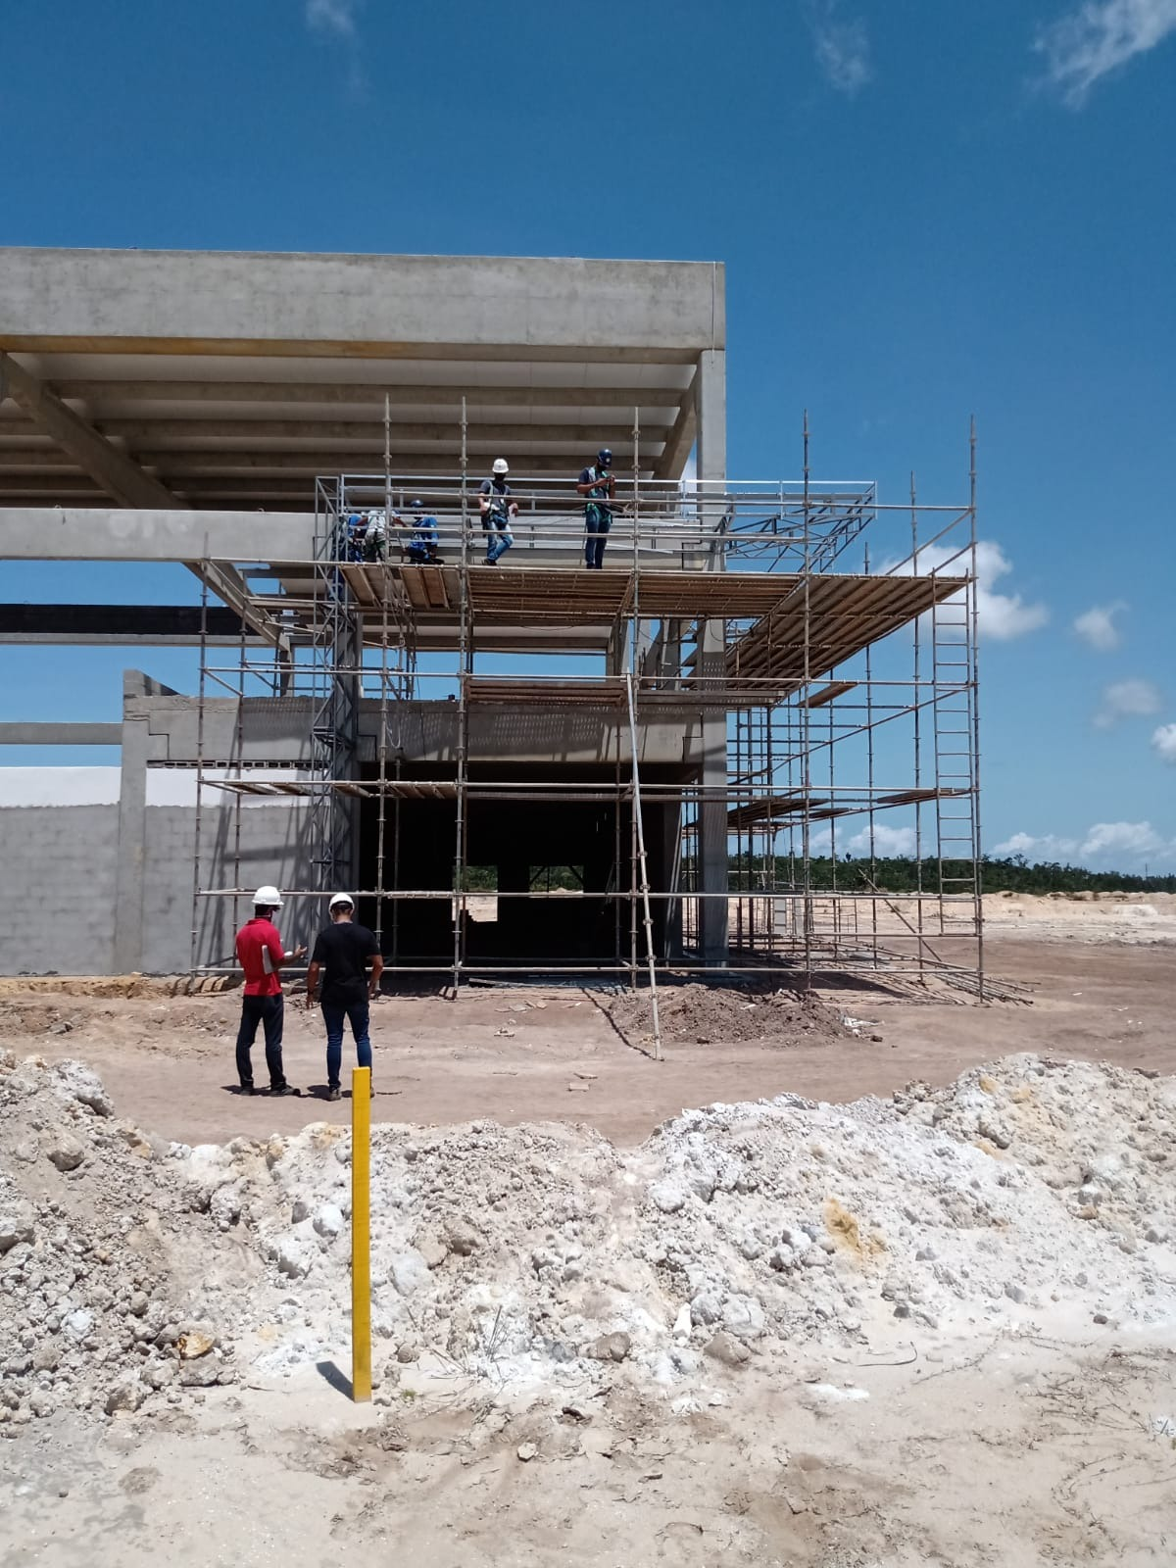
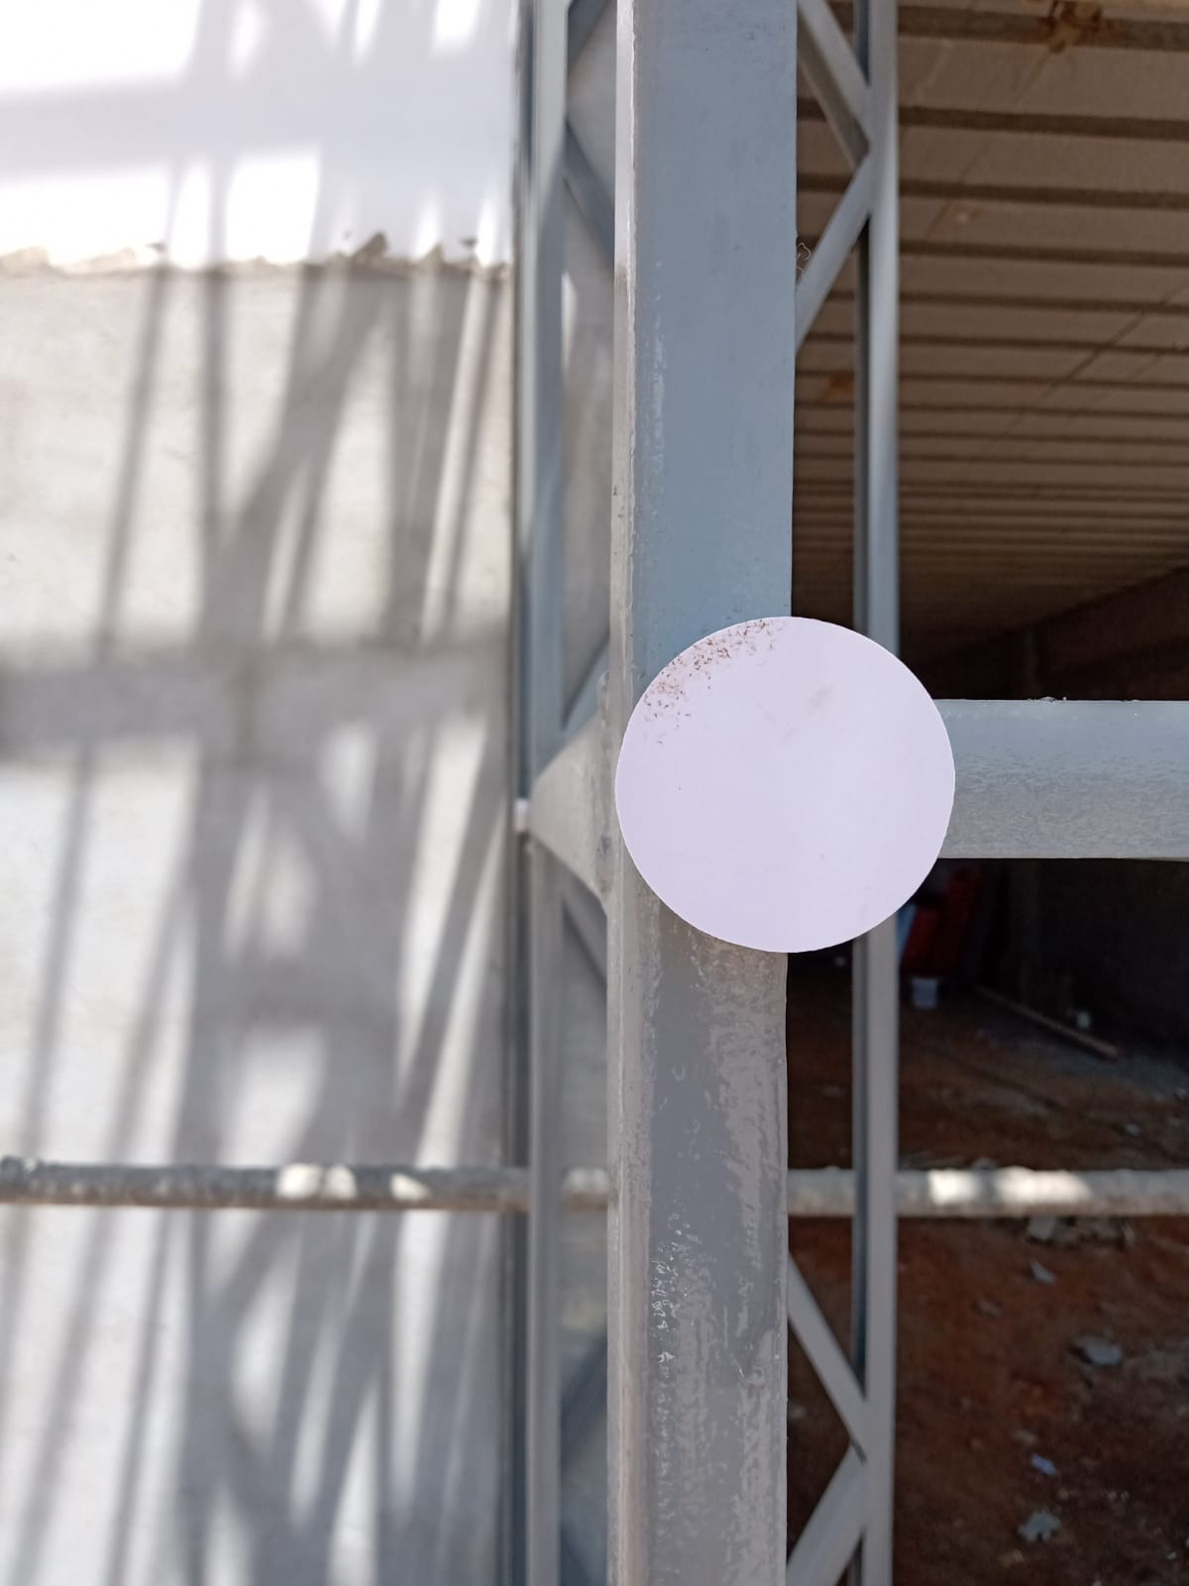
VERSÃO ALFA
Fonte: Brasil ao Cubo (2021).
Fonte: Alucobond (2021).
Apresentação Theoprax - Samara Queiroz
Tecnologia de mapeamento 3D para a otimização de projetos e processos de fachadas industrializadas em ACM

Slide 22
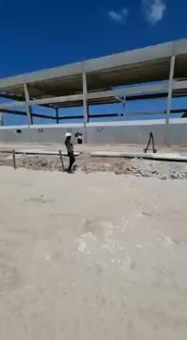
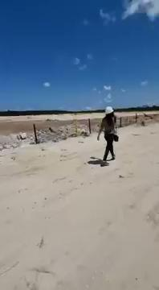
VERSÃO ALFA
Fonte: Brasil ao Cubo (2021).
Fonte: Alucobond (2021).
Apresentação Theoprax - Samara Queiroz
Tecnologia de mapeamento 3D para a otimização de projetos e processos de fachadas industrializadas em ACM

Slide 23
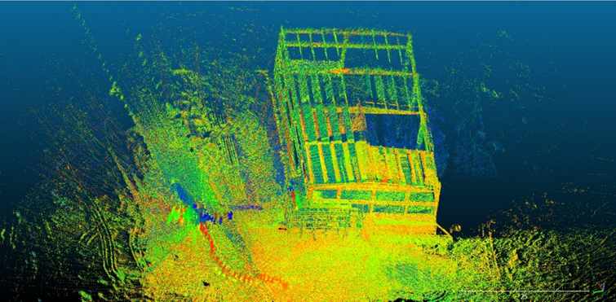
VERSÃO ALFA
Fonte: Brasil ao Cubo (2021).
Fonte: Alucobond (2021).
Apresentação Theoprax - Samara Queiroz
Tecnologia de mapeamento 3D para a otimização de projetos e processos de fachadas industrializadas em ACM

Slide 24
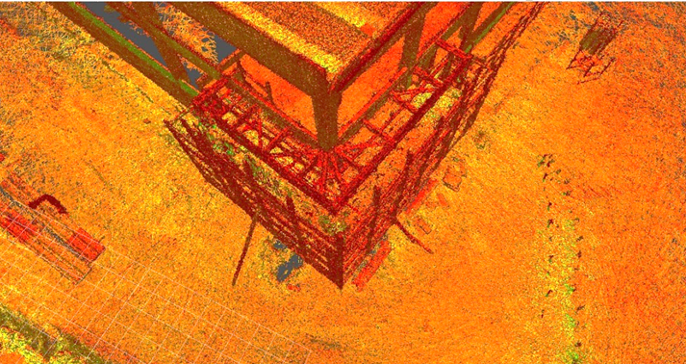
VERSÃO ALFA
Fonte: Brasil ao Cubo (2021).
Fonte: Alucobond (2021).
Apresentação Theoprax - Samara Queiroz
Tecnologia de mapeamento 3D para a otimização de projetos e processos de fachadas industrializadas em ACM

Slide 25
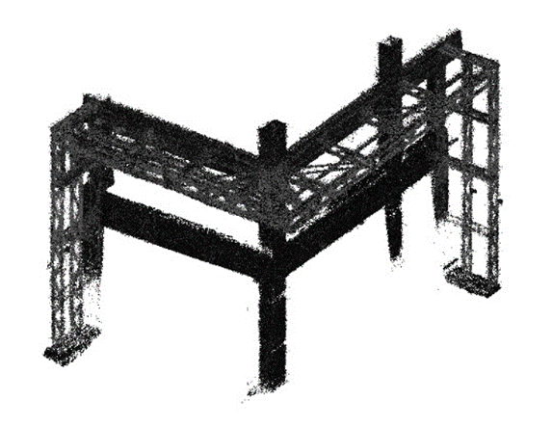
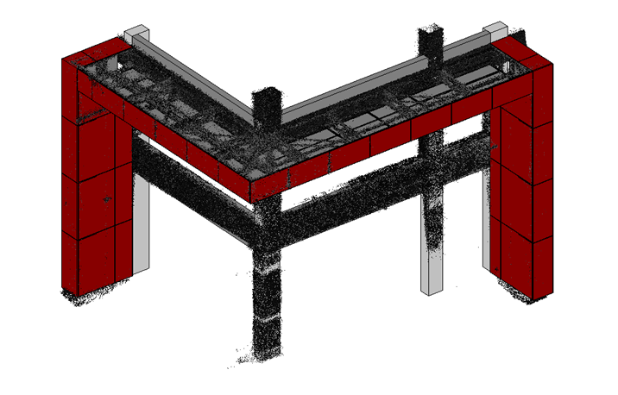
VERSÃO ALFA
Fonte: Brasil ao Cubo (2021).
Fonte: Alucobond (2021).
Apresentação Theoprax - Samara Queiroz
Tecnologia de mapeamento 3D para a otimização de projetos e processos de fachadas industrializadas em ACM

Slide 26
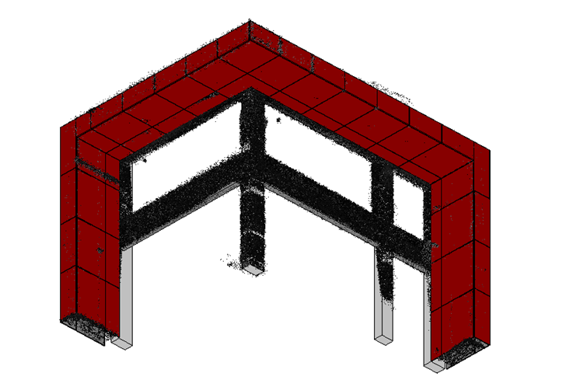
VERSÃO ALFA
Modelagem da estrutura principal;
Modelagem dos elementos da fachada: ancoragens, quadros e painéis ACM.
Fonte: Brasil ao Cubo (2021).
Fonte: Alucobond (2021).
Apresentação Theoprax - Samara Queiroz
Tecnologia de mapeamento 3D para a otimização de projetos e processos de fachadas industrializadas em ACM

Slide 27
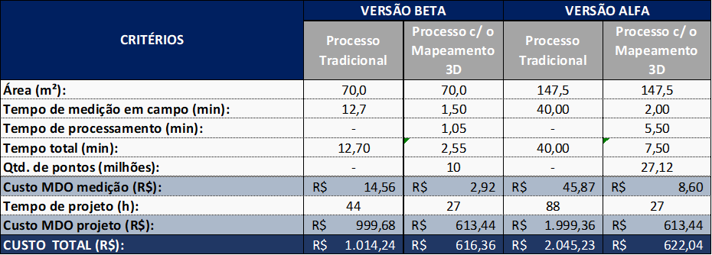
RESULTADOS E DISCUSSÕES
Fonte: Brasil ao Cubo (2021).
Fonte: Alucobond (2021).
Apresentação Theoprax - Samara Queiroz
Tecnologia de mapeamento 3D para a otimização de projetos e processos de fachadas industrializadas em ACM

Slide 28
RESULTADOS E DISCUSSÕES
ETAPA DE MEDIÇÃO E PROCESSAMENTO
  Redução em até 86% no tempo total da medição;
  Reduz o tempo de comunicação e interpretação dos dados;
  O tempo de processamento é proporcional à quantidade de pontos coletados;
Fonte: Brasil ao Cubo (2021).
Fonte: Alucobond (2021).
Apresentação Theoprax - Samara Queiroz
Tecnologia de mapeamento 3D para a otimização de projetos e processos de fachadas industrializadas em ACM

Slide 29
RESULTADOS E DISCUSSÕES
TEMPO DE MEDIÇÃO E PROCESSAMENTO
  Redução de 70% nos custos de MDO na etapa de medição;
  A velocidade de leitura do laser scanner não varia para uma distância de até 100 metros.
Fonte: Brasil ao Cubo (2021).
Fonte: Alucobond (2021).
Apresentação Theoprax - Samara Queiroz
Tecnologia de mapeamento 3D para a otimização de projetos e processos de fachadas industrializadas em ACM

Slide 30
RESULTADOS E DISCUSSÕES
ETAPA DE PROJETO
  Versão beta: redução do tempo de projeto em aproximadamente 30%;
  Versão alfa: redução do tempo de projeto em aproximadamente 60%;
  Redução em até 70% do custo da MDO no total;
Fonte: Brasil ao Cubo (2021).
Fonte: Alucobond (2021).
Apresentação Theoprax - Samara Queiroz
Tecnologia de mapeamento 3D para a otimização de projetos e processos de fachadas industrializadas em ACM

Slide 31
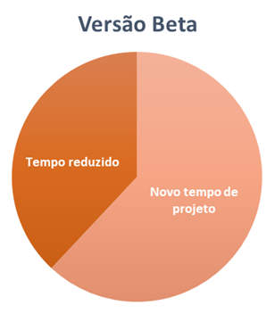
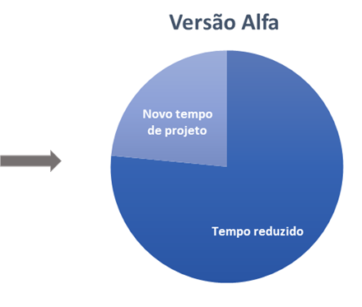
RESULTADOS E DISCUSSÕES
ETAPA DE PROJETO
Fonte: Brasil ao Cubo (2021).
Fonte: Alucobond (2021).
Apresentação Theoprax - Samara Queiroz
Tecnologia de mapeamento 3D para a otimização de projetos e processos de fachadas industrializadas em ACM

Slide 32
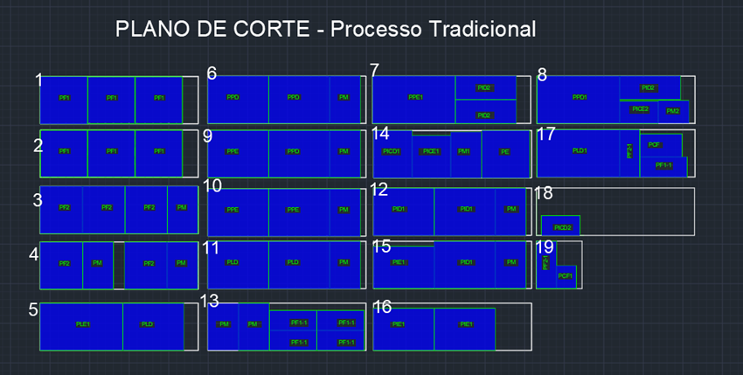
RESULTADOS E DISCUSSÕES
ETAPA DE MANUFATURA
  Processo Tradicional: margem de erro de 50 - 100 mm.
Fonte: Brasil ao Cubo (2021).
Fonte: Alucobond (2021).
Apresentação Theoprax - Samara Queiroz
Tecnologia de mapeamento 3D para a otimização de projetos e processos de fachadas industrializadas em ACM

Slide 33
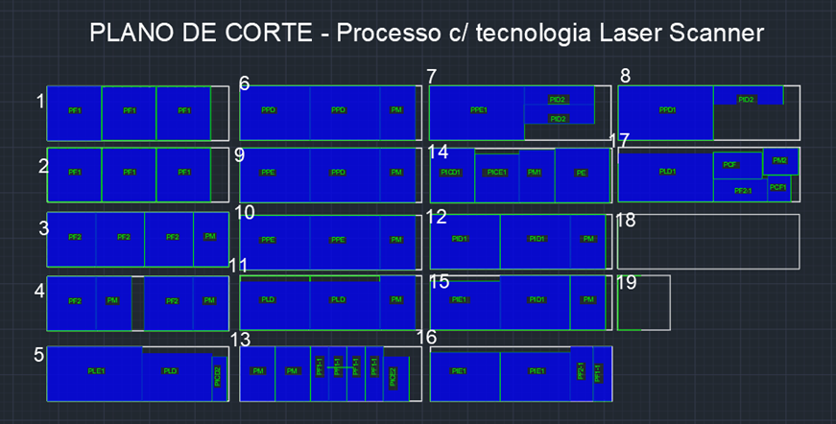
RESULTADOS E DISCUSSÕES
ETAPA DE MANUFATURA
  Processo c/ Tecnologia Laser Scanner: margem de erro de 5 - 10 mm.
Fonte: Brasil ao Cubo (2021).
Fonte: Alucobond (2021).
Apresentação Theoprax - Samara Queiroz
Tecnologia de mapeamento 3D para a otimização de projetos e processos de fachadas industrializadas em ACM

Slide 34
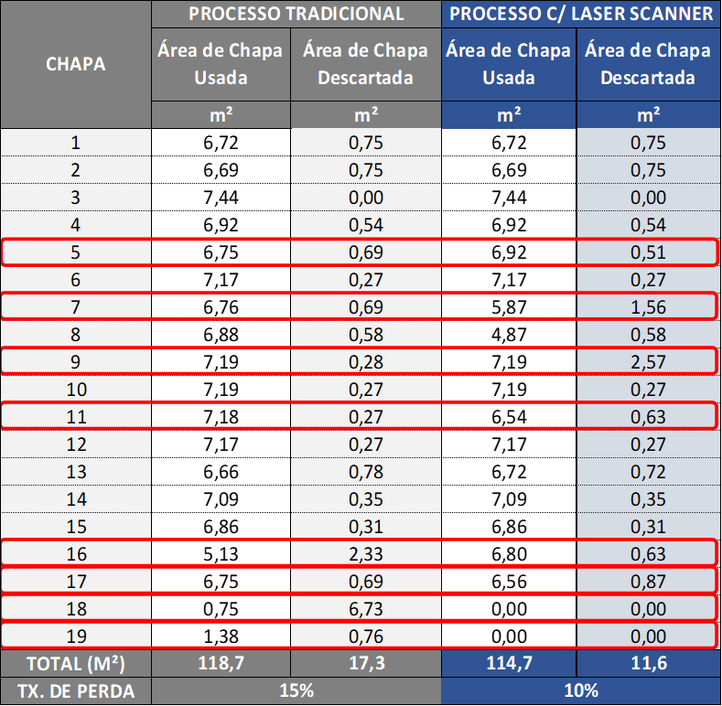
RESULTADOS E DISCUSSÕES
ETAPA DE MANUFATURA
  Otimização de material de 85% para 90%;
  Índice equivalente à otimização máxima de um projeto com 1.000m² no processo convencional.
Fonte: Brasil ao Cubo (2021).
Fonte: Alucobond (2021).
Apresentação Theoprax - Samara Queiroz
Tecnologia de mapeamento 3D para a otimização de projetos e processos de fachadas industrializadas em ACM

Slide 35
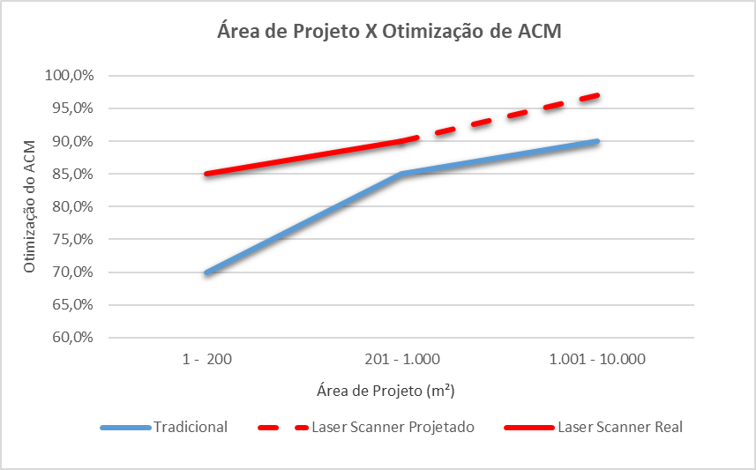
RESULTADOS E DISCUSSÕES
ETAPA DE MANUFATURA
Fonte: Brasil ao Cubo (2021).
Fonte: Alucobond (2021).
Apresentação Theoprax - Samara Queiroz
Tecnologia de mapeamento 3D para a otimização de projetos e processos de fachadas industrializadas em ACM

Slide 36
RESULTADOS E DISCUSSÕES
RESULTADOS QUALITATIVOS
  Questionário Google Forms;
  Avaliado pelo projetista, programador de usinagem e engenheiro responsável pela obra;
  Versão beta: 13 questões + comentário;
  Versão alfa: 16 questões + comentário;
  Avaliar dificuldades e benefícios.
Fonte: Brasil ao Cubo (2021).
Fonte: Alucobond (2021).
Apresentação Theoprax - Samara Queiroz
Tecnologia de mapeamento 3D para a otimização de projetos e processos de fachadas industrializadas em ACM

Slide 37
RESULTADOS E DISCUSSÕES
RESULTADOS QUALITATIVOS
  Manipulação da nuvem de pontos - variou;
  Manuseio do equipamento e processamento dos dados - 3 a 5;
  Redução do tempo de projeto - 4;
  Facilidade de visualização do projeto;
  Antecipação de gargalos e tomadas de decisão;
  Compatibilização entre o real e o projetado.
Fonte: Brasil ao Cubo (2021).
Fonte: Alucobond (2021).
Apresentação Theoprax - Samara Queiroz
Tecnologia de mapeamento 3D para a otimização de projetos e processos de fachadas industrializadas em ACM

Slide 38
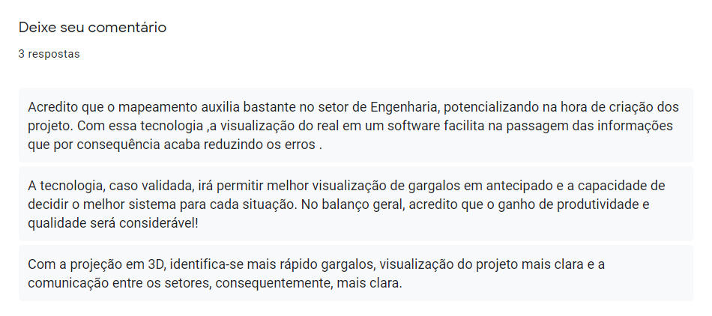
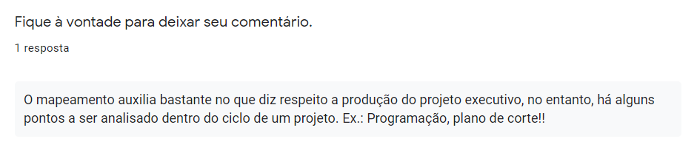
RESULTADOS E DISCUSSÕES
RESULTADOS QUALITATIVOS
VERSÃO BETA VERSÃO ALFA
Fonte: Brasil ao Cubo (2021).
Fonte: Alucobond (2021).
Apresentação Theoprax - Samara Queiroz
Tecnologia de mapeamento 3D para a otimização de projetos e processos de fachadas industrializadas em ACM

Slide 39
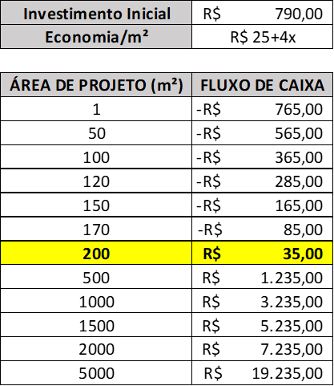
RESULTADOS E DISCUSSÕES
ANÁLISE DE PAYBACK
Fonte: Brasil ao Cubo (2021).
Fonte: Alucobond (2021).
Apresentação Theoprax - Samara Queiroz
Tecnologia de mapeamento 3D para a otimização de projetos e processos de fachadas industrializadas em ACM

Slide 40
CONCLUSÃO
CONCLUI-SE QUE O MAPEAMENTO 3D, PARA FACHADAS EM ACM, É EFICIENTE EM AUMENTAR A PRODUTIVIDADE DE PROJETO, REDUZIR A TAXA DE PERDA DE MATERIAIS E, PORTANTO, REDUZIR SEUS RESPECTIVOS CUSTOS.
ALÉM DISSO, CABE A REALIZAÇÃO DE ESTUDOS QUE AVALIEM DE MANEIRA SISTEMÁTICA OS BENEFÍCIOS DIRETOS EM OUTRAS ETAPAS DO PROCESSO QUE SÃO PROVENIENTES DO PROJETO EXECUTIVO.
Fonte: Brasil ao Cubo (2021).
Fonte: Alucobond (2021).
Apresentação Theoprax - Samara Queiroz
Tecnologia de mapeamento 3D para a otimização de projetos e processos de fachadas industrializadas em ACM

Slide 41
PITCH
https://app.animaker.com/video/XSB1K9118WUSCQZE
Fonte: Brasil ao Cubo (2021).
Fonte: Alucobond (2021).
Apresentação Theoprax - Samara Queiroz
Tecnologia de mapeamento 3D para a otimização de projetos e processos de fachadas industrializadas em ACM

Slide 42
REFERÊNCIAS
ALUKROMA. Catálogo Comercial Alukroma – Alta performance em ACM. São Paulo: Alukroma, 2021.
ÁLVARES, J. S. Mapeamento 3D de canteiros via imagens coletadas com veículo aéreo não tripulado (VANT). 2016. 156 p. Monografia (Bacharelado em Engenharia Civil) – Escola Politécnica, Universidade Federal da Bahia, Salvador, 2016.
ÁLVARES, J. S. Monitoramento visual do progresso de obras com uso de mapeamentos 3D de canteiros por VANT e modelos BIM 4D. 2019. 246 p. Dissertação (Mestrado em Engenharia Civil) – Escola Politécnica, Universidade Federal da Bahia, Salvador, 2019.
ALVES, M. K. Industrialização na construção civil: análise da possibilidade de adoção de ações de um programa de desenvolvimento tecnológico europeu na construção civil brasileira. 2016. 60 p. Trabalho de Diplomação (Bacharelado em Engenharia Civil) - Escola de Engenharia, Universidade Federal do Rio Grande do Sul, Porto Alegre, 2016.
Fonte: Brasil ao Cubo (2021).
Fonte: Alucobond (2021).
Apresentação Theoprax - Samara Queiroz
Tecnologia de mapeamento 3D para a otimização de projetos e processos de fachadas industrializadas em ACM

Slide 43
REFERÊNCIAS
ARCHDAILY. Como funcionam as fachadas duplas ventiladas. Disponível em: https://www.archdaily.com.br/br/922852/como-funcionam-as-fachadas-ventiladas. Acesso em: 20 jul 2021.
ASOCIACIÓN ESPAÑOLA DE FABRICANTES DE FACHADAS LIGERAS Y VENTANAS - ASEFAVE. Manual de producto – Fachadas ligeras. Madrid, 612 p., 2006.
ASSOCIAÇÃO BRASILEIRA DE NORMAS TÉCNICAS – ABNT. NBR 15446: Painéis de Chapas Sólidas de Alumínio e Painéis de Material Composto de Alumínio utilizados em fachadas e revestimentos arquitetônicos – Requisitos. Rio de Janeiro, 2006.
BIM – LEARNING CENTER. Perfect-Fit Aluminum Cladding with 3D Laser Scanning. Disponível em: https://bimlearningcenter.com/perfect-fit-aluminum-cladding-3d-laser-scanning/. Acesso em: 20 jun 2021.
Fonte: Brasil ao Cubo (2021).
Fonte: Alucobond (2021).
Apresentação Theoprax - Samara Queiroz
Tecnologia de mapeamento 3D para a otimização de projetos e processos de fachadas industrializadas em ACM

Slide 44
REFERÊNCIAS
BORODINECS, A.; ZEMITIS, J.; DOBELIS, M.; KALINKA, M.; PROZUMENTS, A.; STEINERTE, K. 10th International Symposium on Heating, Ventilation and Air Conditioning. Modular retrofiting solution of buildings based on 3D scanning. China, p. 160-166, 2017.
BRASIL AO CUBO. Soluções construtivas ágeis. Disponível em: https://brasilaocubo.com/. Acesso em: 17 set 2021.
BRAUN, A.; TUTTAS, S.; BORRMANN, A.; STILLA, U. ITcon – Journal of Information Tecnhnology in Construction. A concept for automated construction progress monitoring using bim-based geometric constraints and photogrammetric point clouds. v. 20, p. 68-79, 2015.
CAIXA ECONÔMICA FEDERAL. SINAPI – SIPCI – Sistema de Preços, custo e índices. Brasília, 2017. Disponível em: http://www.sipci.caixa.gov.br/. Acesso em: 25 out 2021.
Fonte: Brasil ao Cubo (2021).
Fonte: Alucobond (2021).
Apresentação Theoprax - Samara Queiroz
Tecnologia de mapeamento 3D para a otimização de projetos e processos de fachadas industrializadas em ACM

Slide 45
REFERÊNCIAS
CAMPOS, Karina Felisbino. Desenvolvimento de sistema de fixação de fachada ventilada com porcelanato de fina espessura. Dissertação (Mestrado em Engenharia Civil) - Universidade Federal de Santa Catarina, Florianópolis, 2011.
CEI MATERIALS – INVENTIVE FACADE SOLUTIONS. SHOP TALK: How 3D Laser Scanning Technology Assists The Construction Process. Disponível em: https://www.ceicomposites.com/news/SHOP-TALK-How-3D-Laser-Scanning-Technology-Assists-The-Construction-Process-_AE43.html. Acesso em: 6 jun 2021.
CHENG, L.; TONG, L.; CHEN, Y.; ZHANG, W.; SHAN, J.; LIU, Y.; LI, M. Integration of LiDAR data and optical multi-view images for 3D reconstruction of building roofs. Optics and Lasers in Engineering. v. 51, p. 493-502, 2013.
Fonte: Brasil ao Cubo (2021).
Fonte: Alucobond (2021).
Apresentação Theoprax - Samara Queiroz
Tecnologia de mapeamento 3D para a otimização de projetos e processos de fachadas industrializadas em ACM

Slide 46
REFERÊNCIAS
DEUS, B. R. B. S. Mapeamento 3D com drone para suporte ao BIM aplicado a Arquitetura. Dissertação (Mestrado em Engenharia Civil) - Universidade Federal de Santa Catarina, Florianópolis, 2017.
DEZEN-KEMPTER, E.; SOIBELMAN, L.; CHEN, M.; MÜLLER, A. V. Escaneamento 3D a laser, fotogrametria e modelagem da informação da construção para gestão e operação de edificações históricas. Gestão e Tecnologia de Projetos, São Paulo, v. 10, n. 2, p. 113-124, 2015.
EISENBEIß, H. UAV Photogrammetry. Zurich: Institut für Geodäsie und Photogrammetrie – Eidgenössische Technische Hochschule Zürich, 2009.
FALTÝNOVÁ, M.; MATOUšKOVÁ, E., ŠEDINA, J.; PAVELKA, K. The International Archives of the Photogrammetry, Remoting Sensing and Spatial Information Sciences. Building facades documentation using laser scanning and photogrammetry and data implementation into BIM. Czech Republic, v. XLI-B3, p. 215-220, 2016.
Fonte: Brasil ao Cubo (2021).
Fonte: Alucobond (2021).
Apresentação Theoprax - Samara Queiroz
Tecnologia de mapeamento 3D para a otimização de projetos e processos de fachadas industrializadas em ACM

Slide 47
REFERÊNCIAS
GEOSLAM. ZEB Horizon: SLAM LiDAR for 3D Mapping with Drones. Disponível em: https://geoslam.com/solutions/zeb-horizon/. Acesso em: 7 abr 2021.
GRAND VIEW RESEARCH. Facade – Market Analysis, 2017 – 2028. Oportunities Beyond COVID-19 Crisis. v. 1, 2021.
GROETELAARS, N. J. Criação de modelos BIM a partir de “nuvens de pontos”: estudo de métodos e técnicas para documentação arquitetônica. 2015. 372 p. Tese (Doutorado em Arquitetura e Urbanismo) - Faculdade de Arquitetura, Universidade Federal da Bahia, Salvador, 2015.
HAMMOUDI, K.; DORNAIKA, F.; SOHEILIAN, B.; VALLET, B.; MCDONALD, J.; PAPRODITIS, N. International Symposium on Robotics and Intelligent Sensors 2012. Recovering occlusion-free textured 3D maps of urban facades by a synergistic use of terrestrial images, 3D point clouds and area-based information. p. 971-980, 2012.
Fonte: Brasil ao Cubo (2021).
Fonte: Alucobond (2021).
Apresentação Theoprax - Samara Queiroz
Tecnologia de mapeamento 3D para a otimização de projetos e processos de fachadas industrializadas em ACM

Slide 48
REFERÊNCIAS
ISRAEL, M. C.; PILEGGI, R. G. Revista IBRACON de Estruturas e Materiais. Uso do escaneamento 3D laser para análise de planicidade e volumetria de argamassa em fachadas. v. 9, n. 1, p. 91-122, 2016.
LIDAR NEWS – Home of the LiDAR Industry. 3D Laser Scanning Expedites Installation of ACM Panels. Disponível em: https://lidarnews.com/articles/3d-laser-scanning-expedites-installation-of-acm-panels/. Acesso em: 2 dez 2021.
MARTINS, A. A.; SILVA, J. C.; FIALHO, P. F. Viabilidade econômica de painéis de alumínio composto em retrofit de fachadas: comparativo com sistema convencional. p. 53-68, 2015.
MEDEIROS, J.S. et al. Tecnologias de vedação e revestimento para fachadas. Rio de Janeiro: Instituto do Aço Brasil / CBCA, 2014. (Série Manual de construção em aço).
Fonte: Brasil ao Cubo (2021).
Fonte: Alucobond (2021).
Apresentação Theoprax - Samara Queiroz
Tecnologia de mapeamento 3D para a otimização de projetos e processos de fachadas industrializadas em ACM

Slide 49
REFERÊNCIAS
MINUTO ENGENHARIA. Fachadas Industrializadas para Edifícios Estruturados em Aço. Disponível em: http://www.minutoengenharia.com.br/postagens/2013/09/25/fachadas-industrializadas-para-edificios-estruturados-em-aco/. Acesso em: 4 ago 2021.
MOLESTINA, D. E. E. Paneles prefabricados de hormigón armado como alternativa de recubrimiento para fachadas em la región costa. 2016. 201 p. Trabalho de Diplomação (Bacharelado em Arquitetura e Urbanismo) – Faculdade de Arquitetura e Urbanismo, Universidade de Especialidades Espíritu Santo, Samborondón, 2016.
NASCIMENTO, L. A.; SANTOS, E. T. Ambiente Construído – Revista da ANTAC. A indústria da construção na era da informação. Porto Alegre, v. 3, n. 1, p. 69-81, 2003.
NUNES, G. H.; LEÃO, M. Revista de Engenharia Civil. Estudo comparativo de ferramentas de projetos entre o CAD tradicional e a modelagem BIM. Mato Grosso, 15 p., 2018.
Fonte: Brasil ao Cubo (2021).
Fonte: Alucobond (2021).
Apresentação Theoprax - Samara Queiroz
Tecnologia de mapeamento 3D para a otimização de projetos e processos de fachadas industrializadas em ACM

Slide 50
REFERÊNCIAS
PROJETO ALUMÍNIO. Manual Técnico. ACM: definição, vantagens, cores e acabamentos. São Paulo, v. 2, 2020.
PX-80. ESPECIFICAÇÕES | Slam Lidar Scanner PX80 Occipital Paracosm. Disponível em: https://www.scannerlaser.com.br/especificacoes. Acesso em: 7 abr 2021.
REMONDINO, F. Heritage Recording and 3D Modeling with Photogrammetry and 3D Scanning. Remote Sens, v. 3, p. 1104-1138, 2011.
REMONDINO, F.; BARAZZETTI, L.; NEX, F.; SCAIONI, M.; SARAZZI, D. UAV photogrammetry for mapping and 3D modeling – Current status and future perspectives. In: International Archives of the Photogrammetry, Remote Sensing and Spatial Information Sciences, 38., 2011, Zurich. Proceedings... Zurich: ISPRS, 2011. p. 25-31.
Fonte: Brasil ao Cubo (2021).
Fonte: Alucobond (2021).
Apresentação Theoprax - Samara Queiroz
Tecnologia de mapeamento 3D para a otimização de projetos e processos de fachadas industrializadas em ACM

Slide 51
REFERÊNCIAS
SIEBERT, S; TEIZER, J. Mobile 3D mapping for surveying earthwork projects using an Unmanned Aerial Vehicle (UAV) system. Automation in Construction, v.41, p. 1-14, 2014.
Fonte: Brasil ao Cubo (2021).
Fonte: Alucobond (2021).
Apresentação Theoprax - Samara Queiroz
Tecnologia de mapeamento 3D para a otimização de projetos e processos de fachadas industrializadas em ACM

